Slide 1
Was werden wir lernen?
2
Einführung in das Machine Learning

Slide 2
VERWENDETE DATASETS
Boston Dataset
Iris Dataset
Breast Cancer Dataset
MNIST Dataset
Und viele mehr!

Slide 3
BOSTON DATASET
Regression
Immobilienpreise in Boston
Mit 506 Datenpunkten (Samples)
Bestehend aus 14 Attributen (Features)

Slide 4
MNIST DATASET
Klassifikation
Bilder auf denen handgeschriebene Ziffern stehen
Besteht aus 60000 Trainings- und 10000 Testbilder
Pixel der Bilder sind Grauwerte
Größe der Bilder 28x28 Pixel = 784 Pixel

Slide 5
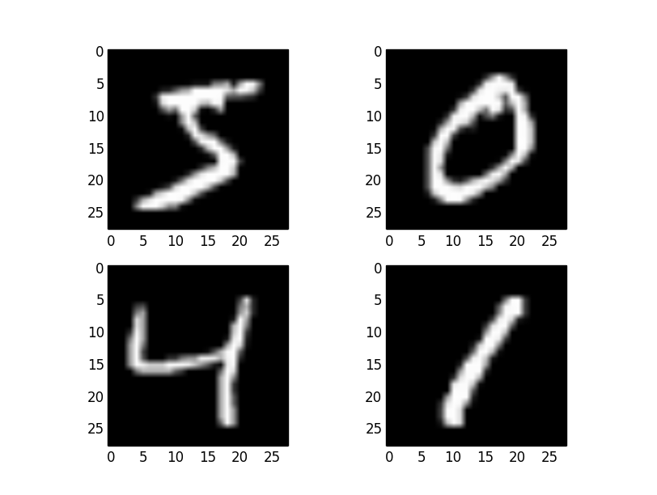
MNIST DATASET

Slide 6
SUPERVISED LEARNING
Supervised Learning | Regression | Klassifikation

Slide 7
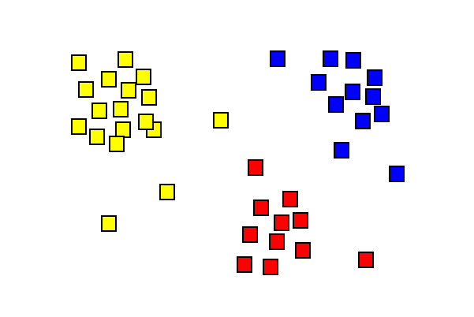
UNSUPERVISED LEARNING
Clustering
Eine Gruppe von Objekten, anhand ihrer Merkmale Gruppieren (Clustern).
Dimensionality reduction
Die Anzahl der Features kann sehr hoch sein. „Fluch der Dimensionen“ Idee: Nicht benötigte Features können entfernt werden!

Slide 8
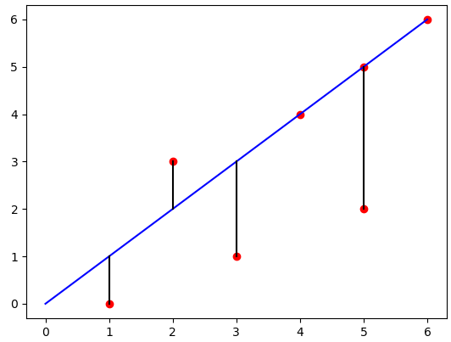
REGRESSION - FEHLERFUNKTION
Fehlerfunktion berechnet meist die Distanz der Vorhersage zum richtigen Ergebnis

Slide 9
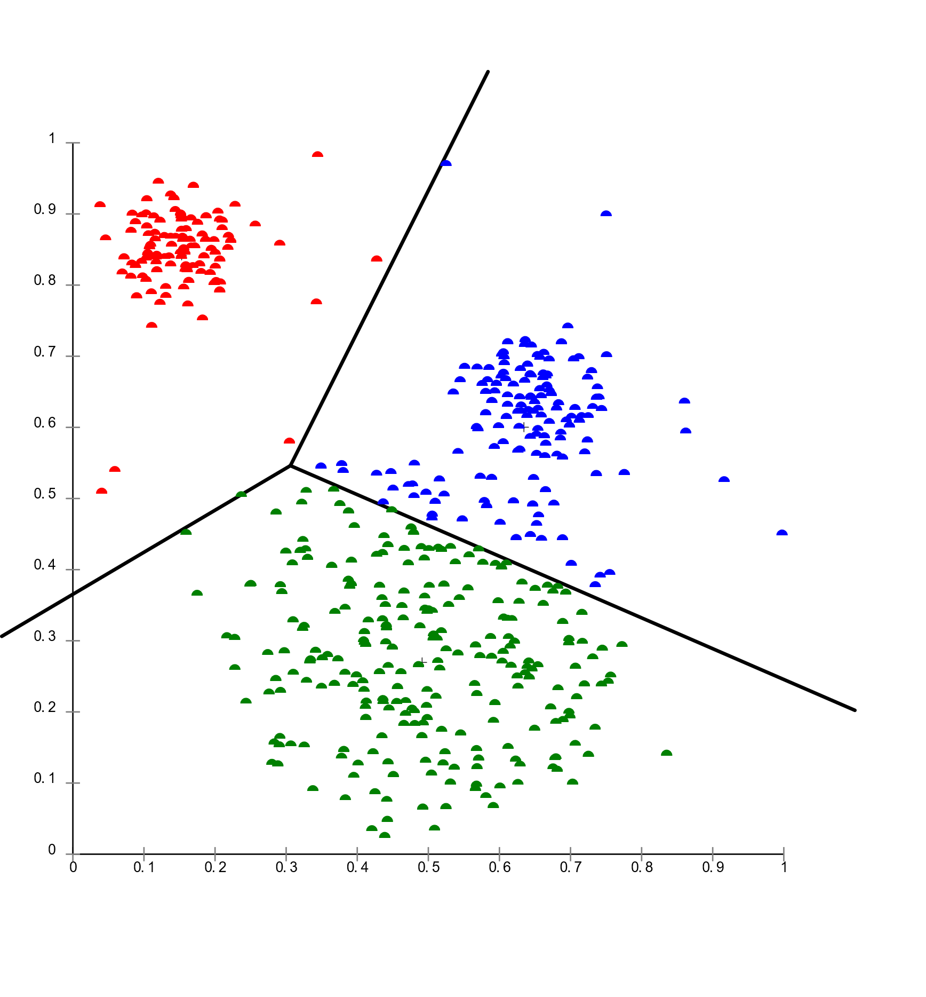
ARTEN VON CLUSTERING

